Slide 1
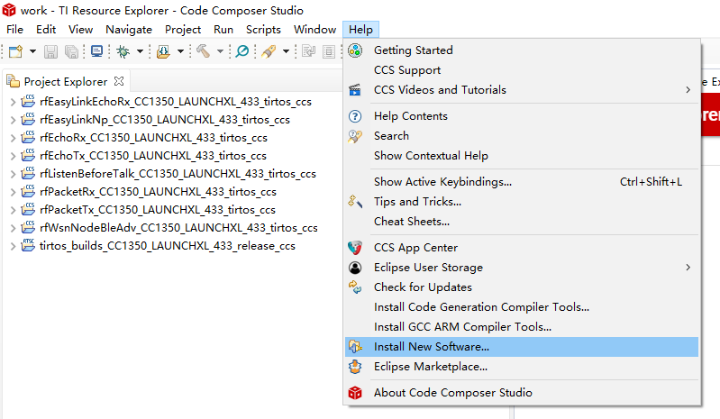
Resource Explorer提示升级

Slide 2
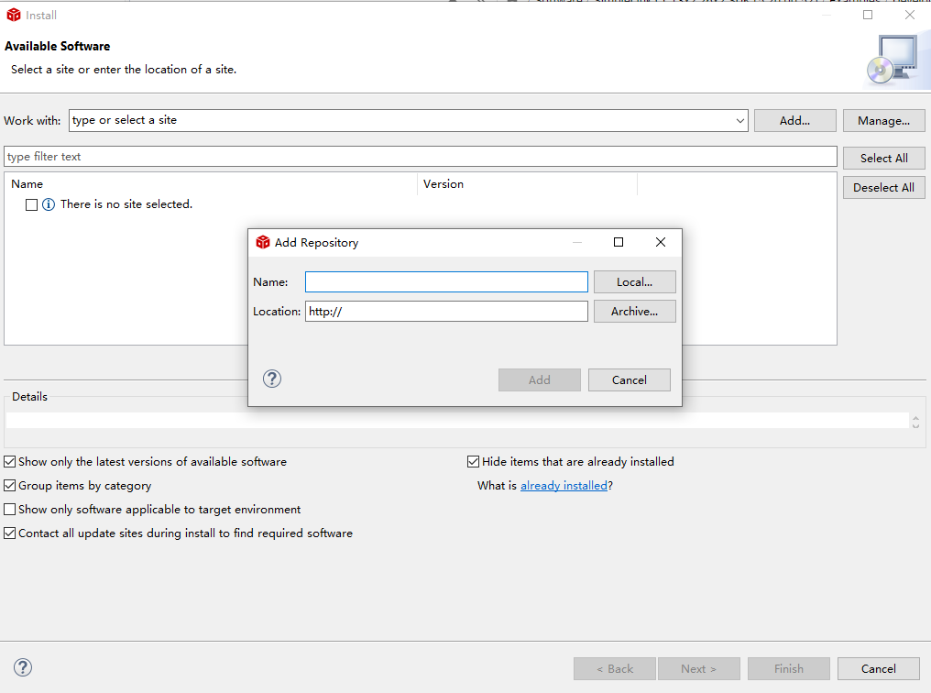
点击Add，网址复制之前的

Slide 3
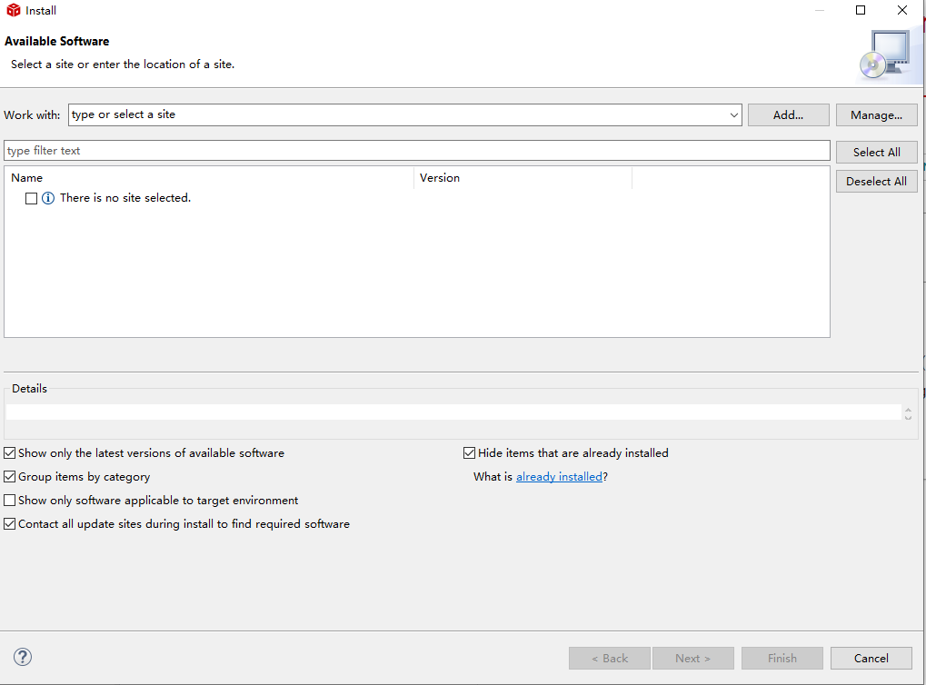

Slide 4
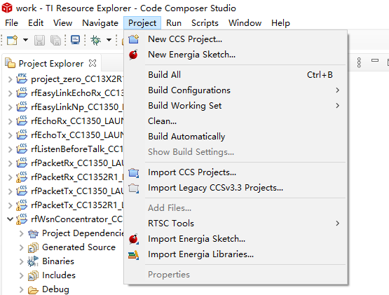
Import提示需要本地安装
先

Slide 5
